Slide 1

2020년 국내 자연어 처리(NLP) 관련 시장 규모 전망
국내 자연어 처리(NLP) 관련 시장 규모는 2020년 약 3,700억에 이를 것으로 전망되며 이는 국내 통번역 현지화 시장(약 700억)과 국내 음성인식 처리 시장(약 3,000억) 규모를 합산한 수치임
【세계 인공지능 관련 시장 전망】
【국내 자연어 처리 관련 시장 구성】
(단위 : 달러)
실시간 음성인식 처리시장
4조
통번역 및 현지화 시장
3조
3조
3460억
3조
2조
6490억
1조
9010억
3000억
2조
1조
1750억
1조
700억
총 3700억
0
2018년
‘19
‘20
‘21

Slide 2
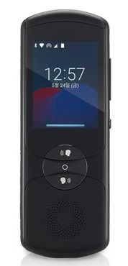
한글과 컴퓨터 인공지능 통번역기-지니톡고 (인터넷없어도 1초만에 통번역)
1
1. 사용할 번역 언어 설정
- 화면을 밀어 잠금을 해제한 후 오른쪽 상단을 터치해
번역할 언어 선택
2. 상단 입력 버튼(선택언어)
-버튼을 누른 상태에서 녹음한 후 버튼에서 손을 떼면
선택언어로 번역됨
2
3
3. 홈버튼(홈화면으로 이동)
4
4. 하단 입력 버튼(한국어)
-버튼을 누른 상태에서 녹음한 후 버튼에서 손을떼면
선택한 외국어로 번역됨
여행도우미
SOS긴급문자
이미지번역

Slide 3
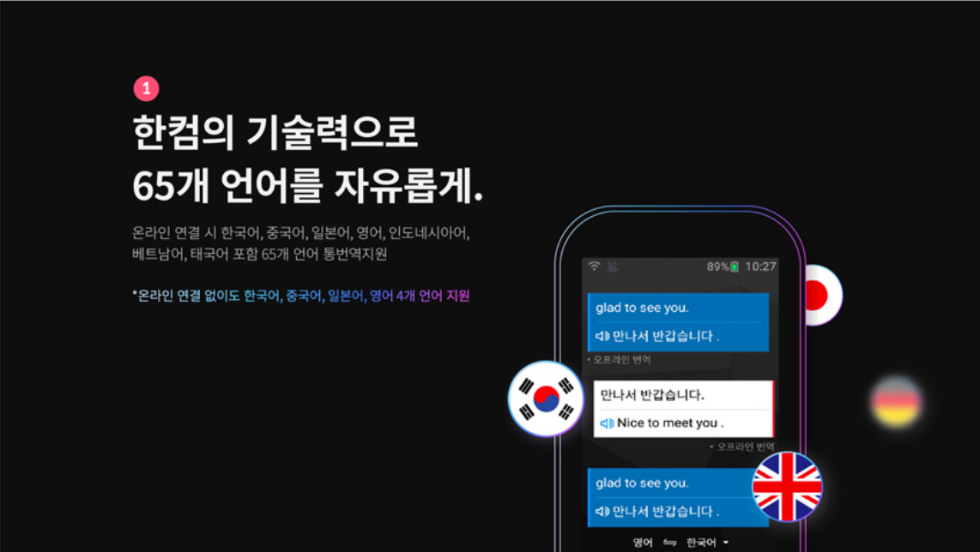
한글과 컴퓨터 인공지능 통번역기-지니톡고 (인터넷없어도 1초만에 통번역)
Notes:
지니톡고의 가장 중점적인 항목은 인터넷없이도 1초만에 통역이 가능합니다.

